Slide 1


第20章 范型
20.14 混型
分享导师：张逸

Slide 2

本节需掌握的关键知识
核心知识 混型（Mixin）
张逸
对比C++对混型对支持，讲解了在Java中如何近似地实现混型特性。
DaoCloud应用现代化首席顾问
作品包括：
《解构领域驱动设计》
《软件设计精要与模式》
《高可用可伸缩微服务架构》
译作包括：
《Java设计模式》
《恰如其分的软件架构》 《人件》

Slide 3
混型
混型（mixin）其最基本的概念是混合多个类的能力，以生成一个可以代表混型中所有类型的类。
混型的价值之一是，可以将多种特性和行为一致地应用于多个类之上。它们还有额外的好处，如果你对某个混型类做了变更，该变更会应用于所有使用了该混型的类中。
如果熟悉AOP与Decorator（装饰器）模式，可以帮助我们理解混型的价值。

Slide 4

C++中的混型
在C++中，使用多重继承可以实现混型，但更优雅的方式是使用参数化类型，因为混型就是继承自其类型参数的类。由于C++和Java不同，它没有类型擦除，可以记住其模板参数的类型。
阅读代码Mixins.cpp，你会发现最后创建的mixin1和mixin2实例，都被混入了SerialNumbered和TimeStamped定义的方法。
创建mixin1和mixin2的形式其实非常像装饰器模式。
查看代码Mixins.cpp->

Slide 5
与接口混合
Java 泛型不允许像C++那样。类型擦除丢弃了基类的类型。因此，泛型类无法直接继承自泛型参数。一种常见的推荐方案是使用接口来达到混型的效果。实际上，Java之所以引入接口，也就是为了支持C++多重继承的特性。
Mixin 类基本上是使用了委派（也就是组合方式），因此每个被混入的类型都需要在Mixin 中有一个字段，而你必须在 Mixin 中编写所有必要的方法来将调用转发到合适的对象上。本例中的类都很简单，如果是更复杂的混型，则代码量会大幅增长。
Java 8为接口增加了默认方法，可以在接口中提供实现，这种方式可以避免委派带来的代码冗余。只是，接口的默认方法有许多限制，例如本例的实现就不能用默认方法。
查看代码Mixins.java->

Slide 6
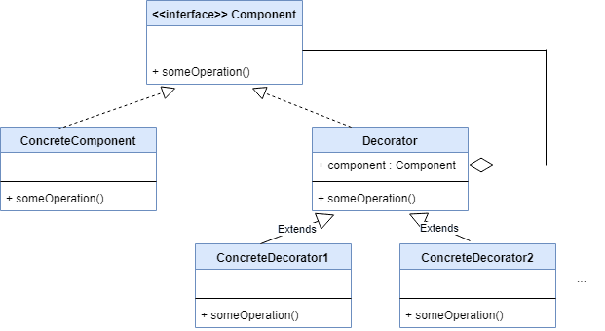
使用装饰器模式
装饰器模式就是：
利用继承保障类型的多态
利用组合实现功能的重用
装饰器的一个显著缺点是它只能有效应用于一层装饰（也就是最后那层）之上，而混型的方式则显然更自然一些。
查看代码Decoration->

Slide 7
与动态代理混合
可以用动态代理来创建一种比装饰器更接近于现代混型的机制。如果使用了动态代理，结果类的动态类型就是被混合后的合并类型。由于动态代理的限制，每个被混入的类都必须是某个接口的实现。
因为只有动态类型包含了所有的混入类型，而静态类型并没有，所以这种方式仍然不如 C++ 的优秀，因为在调用方法之前，要强制向下转型为合适的类型。不过，这明显更接近于真正的混型了。
查看代码DynamicProxyMixin->

Slide 8

